Slide 1



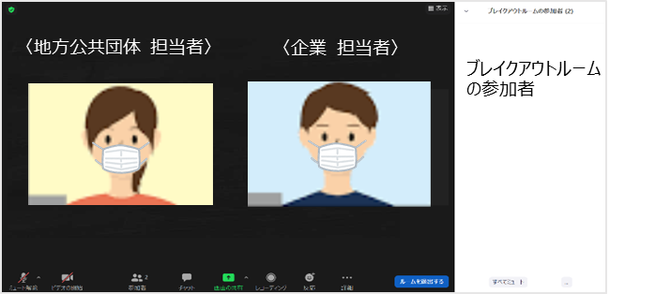
第２部「個別相談会」について
①
12：50～13：50
概 要
○ 災害対応上のニーズを持つ地方公共団体と先進技術を持つ民間企業とが直接相談等を行う場として、個別相談会を実施。
○ 事前の申込結果をもとに事務局であらかじめ決定した時間割に沿って進行。
現地ブース
オンラインブース
○現地会場（釜石市民ホール）「ギャラリー」にて自治体の展示ブースを設置。
○ブースにて、自治体と企業の方で１対１で面談が可能。
○ブレイクアウトルームごとに自治体の部屋を設置。
○決められた時間になったら、企業がブレイクアウトルームに入室し、各部屋で個別に面談が可能。
ブレイクアウトルーム
企業参加者
○○市
○○市
参加
企業参加者

Slide 2
第２部「個別相談会」 時間割
②
現地ブース
 | 岩手県 | 岩手県 釜石市 | 岩手県 矢巾町 | 岩手県 岩泉町 | 宮城県 気仙沼市
12:50～13:10 | 防災ジオラマ 推進ネットワーク | Spectee | 川崎重工業 | エヌエスティ・ グローバリスト | アールシー ソリューション
13:10～13:30 | ゼンリン | グローバル フレンドシップ | アクアキューブ | ウェザーニューズ | ジャパンケーブル キャスト
13:30～13:50 | 帝人フロンティア | クリエイター | イルカカレッジ | ソフトバンク | 北良
オンラインブース
 | 青森県 むつ市 | 宮城県 仙台市 | 岡山県 | 徳島県 藍住町 | 高知県 室戸市 | 熊本県 八代市
12:50～13:10 | フォルテ | ユカイ工学 | アルファサード | エヌディーリース・システム | ニックス | ドーン
13:10～13:30 | 国際航業 | パソナテック | 協栄産業 | ZAICO | ロボットコネクト | スギタ
13:30～13:50 | 損害保険 ジャパン | NCC コンサルティング | 電通 | 応用地質 | ピーステック | エアロ ファシリティー

Slide 3
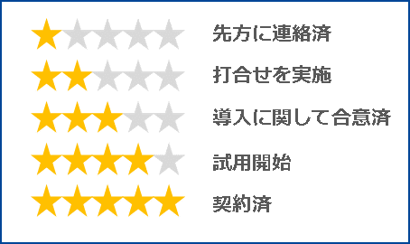
マッチングサイトの新機能について
③
〇 マッチングサイトの利用性を向上させるため、主に２つの新機能を追加。
「関心あり」アイコンの追加
「進捗度」アイコンの追加
・関心がある技術／ニーズに対して、 をクリックして登録。
・マッチング後の進捗状況に応じて、 の数を０～５段階で
クリックして登録。
先方に連絡済
打合せを実施
機能の概要
機能の概要
導入に関して合意済
試用開始
○マイページ中の「あなたが「関心あり」」リストにて、関心がある情報を一覧表示。
○マイページ中の「お相手から「関心あり」」リストにて、自らの登録情報に関心を寄せている団体・企業を一覧表示。
○自分のみが「関心あり」の場合は、 （赤枠のハート）、
自分と相手の両方が「関心あり」の場合は、 （赤色のハート）が表示される。
○マッチングサイト上で、課題解決に向けた取組が進んでいるかを管理。
※来年度実施予定のモデル事業選定の際の参考指標のひとつとなる可能性あり。
（星○段階以上のものからモデル事業を選定 等）
契約済
マイページの一部
♡ あなたが「関心あり」
自分のみが「関心あり」
両方が「関心あり」
団体名 〇〇県○○市 関心のあるニーズ ○○○○
進捗度
団体名 〇〇県○○市 関心のあるニーズ ○○○○
進捗度
♡ お相手から「関心あり」
団体名 〇〇県○○市 関心のある商品 １ 【テスト商品】
団体名 〇〇県○○市 関心のある商品 ２ 【テスト商品２】

Slide 4
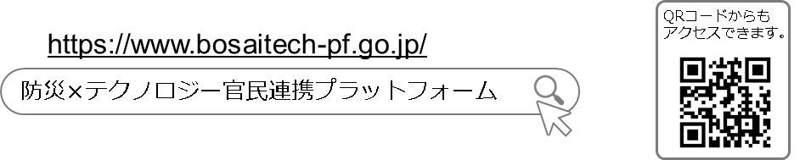
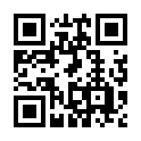


④
〇 防災における先進技術の導入にご関心のある地方公共団体・
公的機関、民間企業・研究機関等どなたでも無料でご登録
いただけます。お気軽にご登録ください。
〇 本マッチングサイトは、今後皆様のご意見を踏まえて、改善して
いきますので、セミナー後のアンケート、サイトトップページの
内閣府防災の問合せ先まで、改善点をご指摘ください。
〇 第３回マッチングセミナー
令和４年２月に福岡県福岡市にて開催予定。（現地・オンライン併用）
https://www.bosaitech-pf.go.jp/
QRコードからも
アクセスできます。
防災×テクノロジー官民連携プラットフォーム

